Slide 1
爬留言報告
2020.4.12-2020.4.18

Slide 2
Review
*youtube 留言，尤其是頻道早期留言有某種程度的參考性
*social blade 有很多可參考的指標性資料
=>與我們不太一樣
*專注於台灣分析，並以social blade 為對照組

Slide 3
這兩周進度
完成爬大量留言自動化 (可以到百萬級)
觀察斷詞文字分布
完成爬取social blade的指標資料

Slide 4
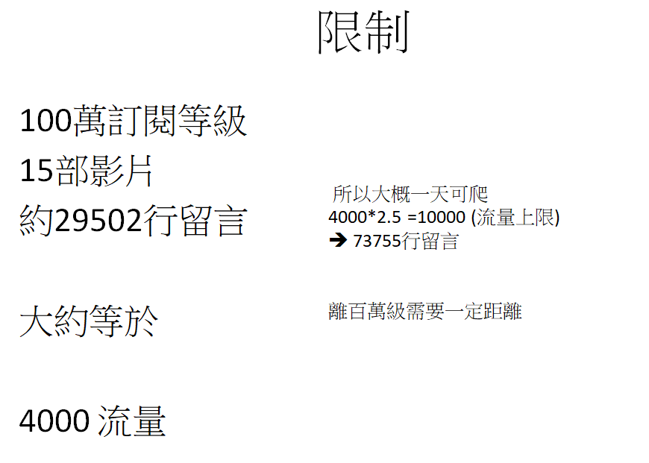
遇到問題
流量限制問題
無法有效取得舊影片

Slide 5
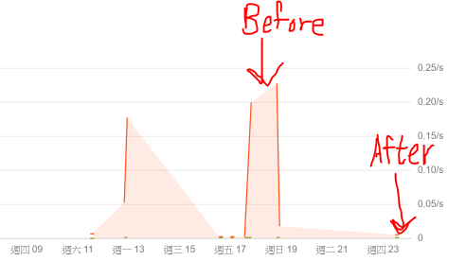
爬取實驗資料
重大突破: 發現不需要api就能爬影片留言的爬蟲

Slide 6
遇到問題
流量限制問題
無法有效取得舊影片

Slide 7
無法有效取得舊影片
google只能取得最新的五十則影片
解決方案:
1.可能需要人工選，無法自動化
2. 開爬蟲去爬舊影片

